Slide 1
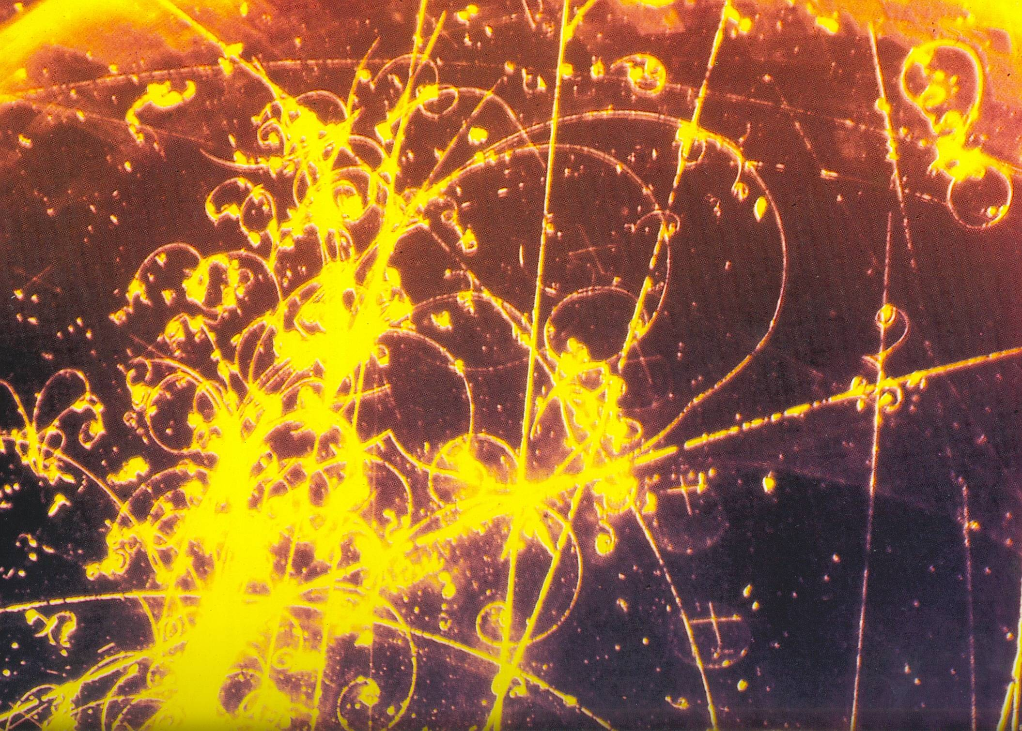
Elementární částice
Notes:
1

Slide 2
1) Velikost mikrosvěta
2) Svět molekul a atomů
3) Nitro atomů
4) Stavba jádra
5) Vazebná energie a energie reakce
Notes:
2

Slide 3
1/ Velikost mikrosvěta

Slide 4
Lidské rozměry
Lidé se rodí velcí okolo 0.5 metru a postupně vyrostou až na 1.5 – 2 m, zajímavé dimenze jsou např. 0.9-0.6-0.9 m atd.
Začínáme s hmotností několika kilogramů a postupně získáme desítky, maximálně stovky kg
Typický časový interval, který jsme schopni postřehnout, je v rozsahu od zlomků sekund do desítek let našeho života (přibližně od 10⁻¹ s do 10² let ≈ 10⁹ s), protože 1 rok se přibližně rovná 10⁷ s .

Slide 5
Lidské rozměry
Jsme schopni nést sebe a k tomu ještě nějaké zavazadlo, tj. okolo 10² kg do kopce s rychlostí okolo 500 m/h, což znamená výkon mgΔh/Δt = 10².10.500/3600 wattů = 140 W. To je zhruba jedna pětina výkonu koně („koňské síly“ 745 W) a dvojnásobek výkonu, který se obvykle nazývá lidská síla (1/10 koňské síly). 5 hodin stoupání odpovídá práci 2 500 000 joulů = 2.5 MJ. Denně získáme z jídla přibližně 10 MJ .

Slide 6
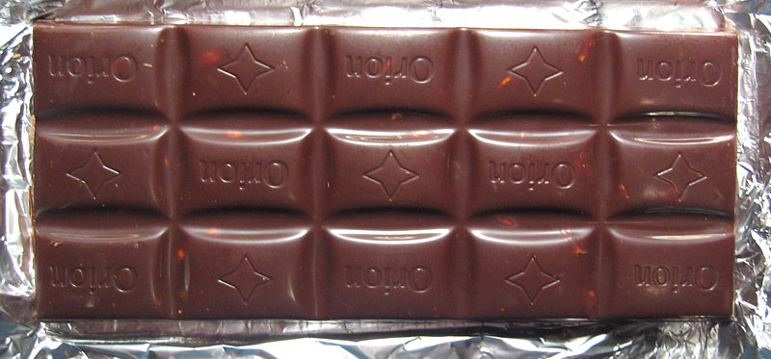
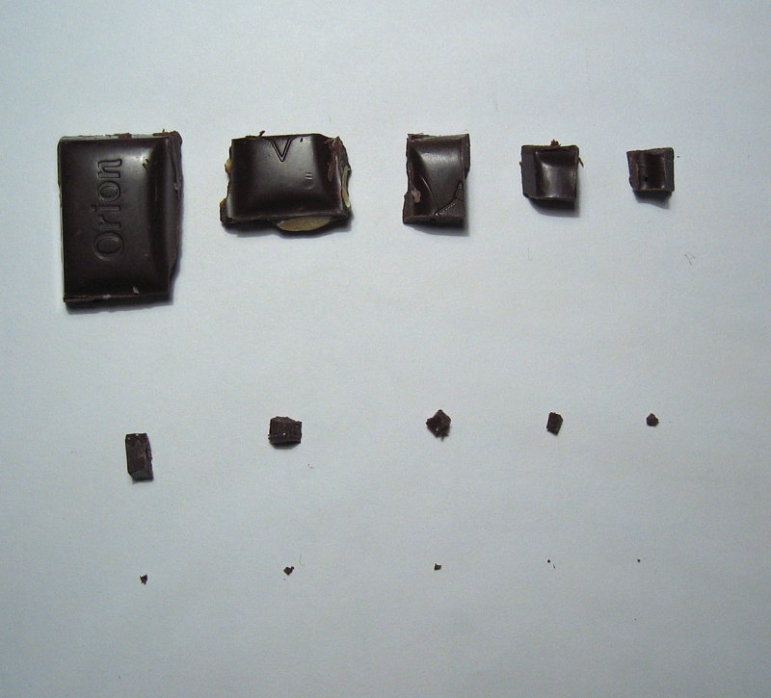
Jak velké jsou atomy
100/15 g
1 1/2 1/2² 1/2³ 1/2⁴
100/15 . 1/2¹⁴ g =
= 4.10⁻⁴ g =
= 0.4 mg
Jak blízko jsme atomům???
1/2⁵ 1/2⁶ 1/2⁷ 1/2⁸ 1/2⁹
1/2¹⁰ 1/2¹¹ 1/2¹² 1/2¹³ 1/2¹⁴

Slide 7
velikost:
https://www.youtube.com/watch?v=3BOnQvOGb3g

Slide 8
Délková škála
nejmenší kousek čokolády,
který mohu ještě vidět
atomové jádro 10⁻¹⁵m
Atom 10⁻¹⁰m
25 – 225 pm
Elektron <10⁻¹⁹m
1 10⁻³ 10⁻⁶ 10⁻⁹ 10⁻¹² 10⁻¹⁵ 10⁻¹⁸
m
naše tělo
vlnová délka
Světla 0,4 -0,7μm
Hmotnostní škála
naše tělo,
náš svět
nejmenší kousek čokolády,
který mohu ještě vidět
atom
elektron
10³ 1 10⁻³ 10⁻⁶ 10⁻⁹ 10⁻¹² 10⁻¹⁵ 10⁻¹⁸ 10⁻²¹ 10⁻²⁴ 10⁻²⁷ 10⁻³⁰
kg
Notes:
8
svět našich rozměrů je makrosvět
od 10-9 mikrosvět

Slide 9
Mikrosvět
Mikrosvět není náš zmenšený svět, je to svět úplně jiný, nezvyklý, jaký nemůžeme popsat názornými modely našeho makrosvěta.
Zákony mikrosvěta popisuje KVANTOVÁ FYZIKA

Slide 10
Mikroskopy
Optické mikroskopy do $2∙{10}^{−7}m$ (polovina vlnové délky viditelného světla  bakterie) úhlové zvětšení 2 000
Elektronové mikroskopy do ${10}^{−9} m$ úhlové zvětšení 100 000 (viry)
Rastrovací tunelový elektronový mikroskop do ${2∙10}^{−10} m$ (atomy)

Slide 11
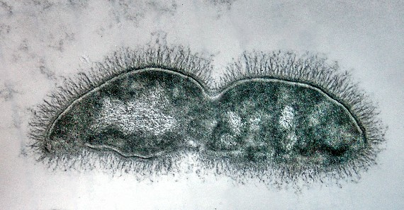
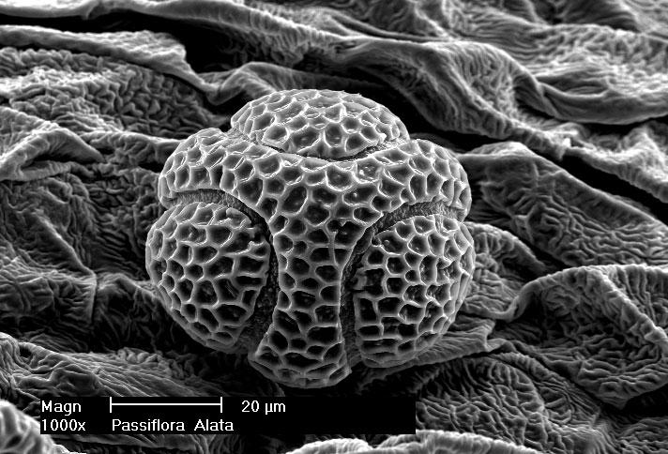
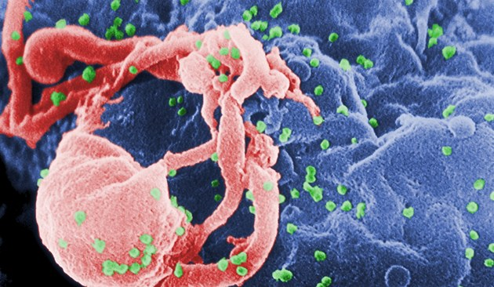
Notes:
Trepka (optika) buňka napadená HIV (elektron- kolorovaný) pilové zrnko (elektronový)

Slide 12
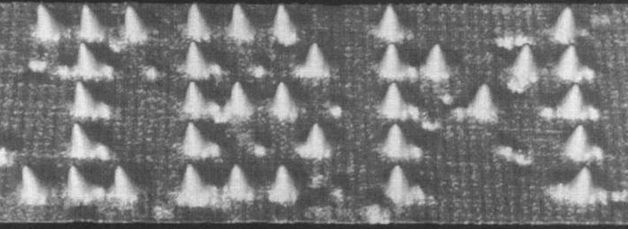
Notes:
Atomy uhlíku v grafitu, nápis vytvořený z atomů rastrovacím mikroskopem
obrázek je interpretace hodnot signálů z hrotu (změna hustoty elektronů)

Slide 13
Otázky
Co je to makrosvět?
Co je to mikrosvět?
Je možné pozorovat viry optickým mikroskopem?
Co můžeme pozorovat rastrovacím elektronovým mikroskopem?
Jaké je úhlové zvětšení jednotlivých druhů mikroskopů?
Notes:
Optické mikroskopy do $2∙{10}^{−7}m$ (polovina vlnové délky viditelného světla  bakterie) úhlové zvětšení 2 000
Elektronové mikroskopy do ${10}^{−9} m$ úhlové zvětšení 100 000 (viry)
Rastrovací tunelový elektronový mikroskop do ${2∙10}^{−10} m$ (atomy)
nelze mluvit o úhlovém zvětšení, nevzniká obraz, obraz je výsledek napěťových signálů na hrotu

Slide 14
2/ Svět molekul a atomů

Slide 15
Atomisté
Atomismus je filosofický směr, který chápe vesmír jako složený z nedělitelných (řecky a-tomos), neměnných a věčných částeček, které se pohybují v prázdnu.
Leukippos z Milétu (řecky Λεύκιππος) (500 - 440 př. n. l.) byl starořecký filozof. Jako Démokritův předchůdce a učitel je zakladatelem atomismu.
Démokritos z Abdér (přibližně 460 - 370 př. n. l.) byl řecký předsokratovský filosof

Slide 16
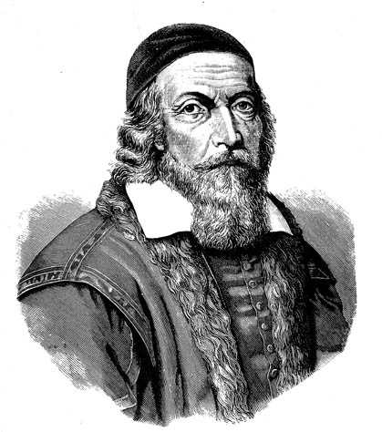
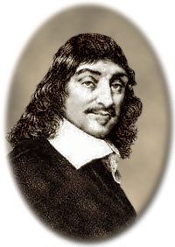
Atomisté v novověku
Jan Amos Komenský (1592 – 1670)
René Descartes (1596 – 1650) byl francouzský filosof, matematik a fyzik.
Isaac Newton (1643 – 1727)
Rudjero Boškovič (1711 – 1787)
Notes:
DESCARTES
Descartes rozlišuje Boha jakožto nekonečnou a nestvořenou substanci, a vedle něho jen dvě substance stvořené:
res extensa, svět těles, tělesnou substanci s hlavním atributem rozprostraněnosti;
res cogitans, nerozprostraněnou duchovní substanci s atributem myšlení, neprostorový a netělesný duch, myšlení.
Descartes je tedy v tomto učení zastánce dualismu hmoty a ducha, objektu a subjektu.
(Skeptická metoda a kritické myšlení, s Fermatem zakladatel analytické geometrie)
Název atomu v češtině =nedrob
16

Slide 17
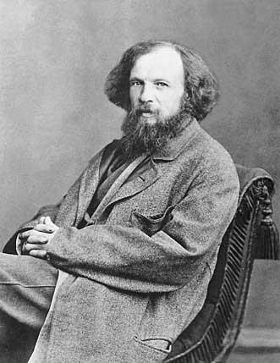
začátek19. století – chemický atomismus
Josef Louis Proust [prust] (1754 – 1826)
John Dalton (1766 – 1844)
Joseph Louis Gay-Lussac (1778 – 1850)
Amadeo Avogadro (1776 – 1856)
Dmitrij Ivanovič Mendělejev (1834 – 1907) byl ruský chemik a tvůrce periodické tabulky prvků.
Notes:
Louis Proust – slučování v daném poměru – zákon stálých poměrů slučovacích (F)
John Dalton - zákon násobných poměrů slučovacích – více možných poměrů ve kterých se látky mohou slučovat (A)
Joseph Louis Gay-Lussac - plyny - stejné nebo násobné objemy (F)
Amadeo Avogadro - ve stejných objemech různých plynů je při stejném tlaku a teplotě týž počet molekul
MENDĚLEJEV
Stal se objevitelem periodického zákona prvků z roku 1869. Svou první tabulku prvků publikoval v roce 1869, o rok později pak předložil tabulku přesnější, doplněnou o další prvky. Práce z roku 1870 měla název Přirozená soustava prvků a její použití k udání vlastností prvků dosud neobjevených. K nejznámějším objevům předpovězených prvků patřil objev eka-aluminia (gallia), eka-boru (skandia) a zejména eka-silicia (germania), jehož vlastnostem věnoval nejvíce pozornosti.

Slide 18
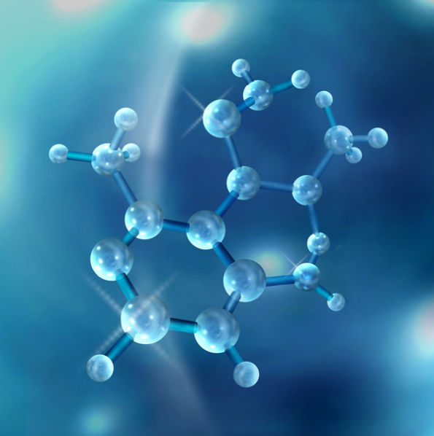
Makroskopická tělesa nejsou spojitá, ale mají přetržitou diskrétní strukturu. Skládají se obyčejně z molekul, jako nejmenších částic chemických sloučenin. Molekuly se skládají z atomů, jako nejmenších částic chemických prvků. Některé látky se také mohou skládat přímo z atomů nebo iontů.

Slide 19
Relativní atomová hmotnost
Relativní molekulová hmotnost
Hmotnostní jednotka
1/12 $C_{6}^{12}$
$N_{A}≈6,022∙{10}^{23}{mol}^{−1}$
Brownův pohyb
Notes:
První měření Na Johann Loschmidt (1821-1895) (Rakušan původem z Čech) s předpokladem, že molekuly jsou kulaté a těsně uspořádané

Slide 20
Notes:
Marian Smoluchowsky (1872-1917)
Albert Einstein (1879-1955)

Slide 21
Rozměry molekuly vody
$ρ=1000\frac{kg}{m^{3}}$
$M_{m}=18\frac{g}{m^{3}}$
$N_{A}=6,022∙{10}^{23}\frac{1}{mol}$
Hmotnostní jednotka
Notes:
rozměry hrany elementární krychle 3,1*10^-10 m výpočet pomocí molárního objemu=molární hmotnost/hustota molární objem má Na částic, jedna částice má objem 3*10^-29 m^3
 1,661*10^-27 kg

Slide 22
Energie chemické vazby
Spálením 1 kg vodíku při reakci
$2H_{2}+O_{2}→2H_{2}O$
se uvolní energie $12∙{10}^{7}J$. Relativní molekulová hmotnost vodíku je 2,016 .
Kolik molů představuje jeden kilogram vodíku?
Kolik reakcí podle výše uvedeného vztahu proběhne?
Jaká je energie uvolněná při jedné reakci?
Notes:
496 mol
½*N*Na= 1,49*10^26
Výsledek $12∙\frac{{10}^{7}J}{1,49∙{10}^{26}}≈8∙{10}^{−19}J$

Slide 23
Otázky
Jakého řádu jsou rozměry atomů a molekul?
Jakého řádu je hmotnost atomů a molekul?
Určete hmotnost v kg atomu zlata?
Jak asi velkou práci je třeba vynaložit, aby se dva atomy vázané v molekule od sebe oddělily?
Mějme vzduch o objemu 1 l za normálních podmínek. Odhadněte řádově jakou část objemu zaujímají molekuly.
Kolik je řádově atomů v zrníčku prachu o průměru 0,1 mm?
Notes:
25 až 250 pm asi 10^-10 m
10^-24 až 10^-27
zlato Mm 197 g/mol; hustota 19,3 g/cm3 ; Na 3,3*10^-25 kg =Mm/Na
10^-18 až 10^-19
Molární objem je 22,4 l/mol; Na; objem atomu vody 3*10^-29 m3 výsledek: 1l/22,4(počet molů)*Na(počet částic)*3*10^-29 =8*10^-7 m3 ???? v učebnici 5,4*10^-5 l
objem atomu vody 3*10^-29 celkový objem 10^-12 výsledek: 3*10^17 řádově: 10^17

Slide 24
3/ Nitro atomů

Slide 25
Konec 19. a začátek 20. století
Na konci 19. století pak bylo sestaveno několik experimentů, které naznačovaly existenci malých částic. Vznikl nový obor atomové a jaderné fyziky.
Elektron – J.J.Thomson -1897
Proton – Rutherford – 1911
Neutron – Chadwick – 1932
Notes:
V polovině 19. století pozoroval Geissler a další fyzikové tzv. katodové paprsky. Pokud byl vzduch, případně i jiný plyn, uvnitř trubice zředěn (asi na tisícinu atmosférického tlaku) a na elektrody bylo připojeno vysoké napětí (vyšší než asi 1000 V), začal plyn v trubici zářit. W. Crookes kolem roku 1880 zjistil, že při dalším snížení tlaku začíná kromě plynu uvnitř světélkovat i skleněná stěna baňky v místech, která leží naproti záporné elektrodě (katodě). Předpokládal tedy, že katoda emituje záření, katodové záření, resp. katodové paprsky. Prováděl další experimenty, z kterých vyplynulo, že záření přenáší energii (záření roztáčelo lopatky miniaturního „mlýnku“) a elektrický náboj (částice záření jsou elektricky nabité a proto se jejich dráha zakřivuje v magnetickém poli).
Proton
Proton objevil v roce 1918 Ernest Rutherford. Tehdy prokázal, že alfa částice, kterými bombardoval atomy plynného dusíku odmrští objekt, jenž má vlastnosti jádra atomu vodíku. O dva roky později, v roce 1920, tato vodíková jádra pojmenoval protony. Avšak již v roce 1886 pozoroval Goldstein protony ve výbojce jako kanálové parsky, později (1898) tyto částice s kladným nábojem identifikoval Wilhelm Wien a v roce 1910 Joseph John Thomson, který v roce 1897 objevil elektron. Samotnou existenci protonu předpověděl již v roce 1815 William Prout.
Proton objevil Ernest Rutherford v r. 1918. Pozoroval, že částice alfa vystřelované do plynného dusíku, se v jeho scintilačním detektoru jeví stejně jako jádra vodíku. Rutherford určil, že zdrojem jader vodíku musí být dusík, a proto musí obsahovat jádra vodíku. Myslel si, že jádra vodíku, o nichž věděl, že mají atomové číslo 1, jsou elementární částice. Proto je pojmenoval proton, dle řeckého protos, první.
Neutron
James Chadwick . Pomocí α částic ozařoval beryllium a zjistil, že při následné reakci vzniká záření, které se neodchyluje od původního směru ani v elektrickém poli ani v magnetickém poli. Navíc velice snadno reaguje s parafinem (uhlovodík nasycený vodíkem). Z parafinu poté vylétávají protony s energií, kterou před vytržením protonu z parafinu nesla částice o zhruba stejné hmotnosti. Tak byl objeven neutron
25

Slide 26
Millikanův pokus

Slide 27
Elektron
J.J.Thomson
Náboj $−1,602∙{10}^{−19}C$
Označení $e^{−}$
Hmotnost $9,110∙{10}^{−31}kg$
Notes:
Pudinkový model

Slide 28
Rutherfordův pokus

Slide 30
Rutherfordův pokus
Experiment sestával ze série testů, v nichž kladně nabité těžké alfa částice bombardovaly tenký list zlaté fólie. V případě správnosti Thompsonova modelu atomu měly alfa částice pronikat fólií bez většího ovlivnění, jelikož jsou alfa částice hmotné a elektrický náboj je podle Thompsonova modelu rovnoměrně rozdělen v celém atomu.

Slide 31
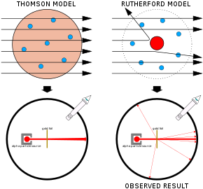
Rutherfordův pokus
Nicméně skutečné výsledky byly překvapivé. Ačkoli mnoho alfa částic skutečně skrz fólii proniklo, řada z nich mělo velmi odkloněné dráhy a některé se dokonce odrazily a vrátily zpět ke zdroji záření.

Slide 32
Atom se skládá z malého kladně nabitého jádra a elektronového obalu. Jádro (rozměrově ${10}^{−14}$ až ${10}^{−15}$ m) v němž je soustředěna téměř veškerá hmotnost atomu, zaujímá jen nepatrnou část atomu a je obklopeno elektrony, které s ním interagují prostřednictvím elektrických přitažlivých sil. Záporný náboj obalu –Ze a kladný náboj jádra Ze se vzájemně vyrovnávají.

Slide 33
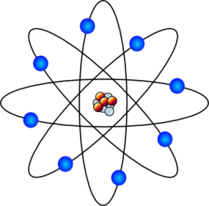
Notes:
Planetární model
problémy modelu

Slide 34
Otázky
Jaký je elektrický náboj elektronu?
Co zjistil Millikan svým pokusem?
Jak bylo objeveno atomové jádro?
Budeli mít atom rozměry sportovní haly (řádově stovky metrů), jaký v něm bude řádový rozměr jádra?
Určete střední hustotu látky v atomu vodíku a v jádře vodíku a srovnejte je s hustotou kapalného vodíku 71 g/m³. Poloměr atomu 10⁻¹⁰ m, poloměr jádra 10⁻¹⁵ m.
Notes:
Náboj $−1,602∙{10}^{−19}C$Hmotnost $9,110∙{10}^{−31}kg$
Velikost náboje, kvantování náboje ??? Thomsonem hmotnost elektronu
Rutherfordův pokus
Mm 10^-9 /10^-14 10^-10 /10^-15
400 kg/m3 4*10^17 kg/m3

Slide 35
4/ Stavba jádra

Slide 36
Existence různých nuklidů téhož prvku , které lze odlišit jen hmotností = izotopy
každý prvek tvoří směsici izotopů ve stejném poměru (až na výjimky)
Jádro je tvořeno protony a neutrony. Počet protonů udává protonové (atomové) číslo Z  1, počet neutronů neutronové číslo N  0, jejich součet je nukleonové číslo (hmotnostní) číslo A = Z + N
Notes:
James Chadwick . Pomocí α částic ozařoval beryllium a zjistil, že při následné reakci vzniká záření, které se neodchyluje od původního směru ani v elektrickém poli ani v magnetickém poli. Navíc velice snadno reaguje s parafinem (uhlovodík nasycený vodíkem). Z parafinu poté vylétávají protony s energií, kterou před vytržením protonu z parafinu nesla částice o zhruba stejné hmotnosti. Tak byl objeven neutron.
Jak se určují relativní hmotnosti prvků = pomocí hmotnostních spektrometrů, vytvoříme Ionty a necháme je procházet magnetickým polem, podle zakřivení trajektorie lze určit hmotnost. m*v2/r=q*v*B m=q*B*r/v

Slide 38
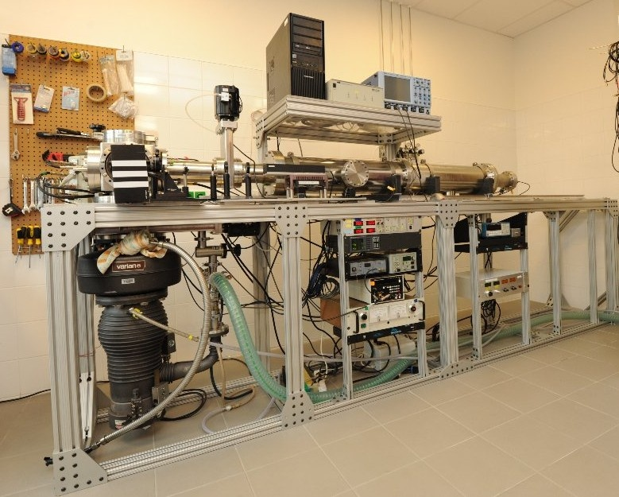
Hmotnostní spektrometr

Slide 39
Hmotnostní spektrometr

Slide 40
Separování izotopů průmyslově
Těžká voda
Elektrolytický rozklad, vodík uvolněný na katodě je lehký, v elektrolytu zůstávají převážně těžší izotopy
Difuze plynných sloučenin
Lehčí molekuly jsou pohyblivější a snáze pronikají malými otvory
Opakovaná destilace
Odstřeďování
Laserová separace
Lavalova dýza
Ionexy
Notes:
Uran je za vyšších teplot velmi reaktivní kov. Na vzduchu již při mírném zahřívání shoří za jiskření na U₃O₈. Také se velmi snadno slučuje s halogeny, ve fluoru okamžitě vzplane.
Z hlediska technické praxe jsou nejdůležitější oxidy a fluoridy.
Oxid uraničitý UO₂ lze získat zahříváním oxidu uranového nebo U₃O₈ v proudu vodíku .
Fluorid uranový UF₆ . Uran se slučuje s fluorem obvykle na fluorid uraničitý, je-li k fluoru přidáno malé množství chlóru, dochází k tvorbě fluoridu uranového. Existují i další způsoby přípravy. Fluorid uranový je bezbarvý, krystaluje v kosočtverečné soustavě, je silně hygroskopický, velmi reaktivní a snadno těká, což je vlastnost důležitá pro jeho technické užití při dělení izotopů uranu.
Obohacování se provádí zpravidla na plynném UF₆, který se získává oxidací tuhého UF₄ plynným fluorem za přítomnosti hořčíku. Používá se poněkud rozdílných difúzních koeficientů molekul U²³⁵F₆ a U²³⁸F₆ pórovitými membránami, 4000 difúzních stupňů,
Technologie je založena na odstředění plynného UF₆, kde lehčí část je odváděna jako meziprodukt do další centrifugy
Fyzikální princip separace izotopů uranu laserovou technikou se liší zásadně od tradičních metod. V případě centrifug a plynné difúze je separace založena na rozdílech hmot izotopů. Fundamentálním parametrem při laserové technice je rozdílná schopnost různých izotopů absorbovat světlo o určitých frekvencích.
Různé typy separace pomocí laseru se liší tím, jak je dosaženo selektivní excitace a jak je tato excitace převedena na separaci. Podle toho lze v zásadě rozlišit mezi dvěma procesy laserové separace, molekulárním a atomovým.
Nejdříve je kovový uran odpařen pomocí elektronového paprsku. Izotop ²³⁵U obsažený v parách je selektivně excitován pomocí paprsku laseru. Tento krok selektivní absorpce je znázorněn úsečkou 1 v Obr. 50. Aby atomy byly ionizovány, musí absorbovat ještě další foton a to tak, že energie těchto dvou fotonů dohromady musí být větší než ionizační energie (6,18 eV). Tento krok znázorňuje úsek 2 v Obr.50. Žádná z těchto frekvencí není rezonanční pro atomy ²³⁸U, které v důsledku toho nejsou procesem ovlivněny. Ve skutečnosti tento dvou fotonový proces není považován za nejefektivnější. Navíc, skutečnost, že druhá ionizační frekvence leží v ultrafialové oblasti spektra, vede ke značnému snížení životnosti lamp používaných jako zdroje světla pro tento proces.
Po fotoionizaci mohou být ionty vychýleny elektrickým nebo magnetickým polem a odvedeny na kolektor umístěný tak, aby nebyl dostupný pro neutrální atomy ²³⁸U, jak ukazuje např. Obr. 52-4.

Slide 41
Kvark
Nukleony se skládají ze tří částic kterým říkáme kvark
Ty neexistují samostatně, jen ve dvojicích nebo trojicích.
Byly objevené ve velkých lineárních urychlovačích.
Robert Hofstadter (tři části náboje v nukleonech)
R. Taylor, J. Friedman, H. Kendall (při srážkách se nukleony chovají jako tři částice)

Slide 42
Otázky
Jak jde oddělovat různé druhy izotopů?
Udejte, z kolika a jakých částic se skládají (p, n, e): ${}_{1}^{3}H$, ${{}_{2}^{4}{He}}^{++}$, ${}_{}^{14}C$, ${}_{}^{40}K$, ${}_{}^{235}{U{}_{}^{−}{}}$
Jaký elektrická náboj má jádro atomu hliníku?
Určete relativní atomovou hmotnost A_{r}, přirozeného chloru, víte-li, že je tvořen ze 75% nuklidem ${}_{17}^{35}{Cl}$ (Ar = 34,969) a z 25% nuklidem ${}_{17}^{37}{Cl}$ (Ar = 36,966) , a porovnejte s naměřenou hodnotou 35,453
Notes:
podle hmotnosti v hmotnostním spektrometru m= q*B*r/v
1p 2n 1e; 2p 2n 0e; 6p 8n 6e; 19p 21n 19e; 92p 143n 93e
2,08 10^-18 C; atomové číslo 13; =13*1,602*10^-19 = 2,08 10^-18 C
35,468

Slide 43
5/ Vazebná energie a energie reakce

Slide 44
Elektrony jsou k jádru vázány elektrickými silami
Nukleony jsou vázány jadernými silami
Vazební energie = práce nutná na rozdělení soustavy na jednotlivé prvky $∆E=∆m∙c^{2}$
Kladná vazební energie (stabilní)
Záporná vazební energie (nestabilní)
1eV = $1,602∙{10}^{−19}J$
Notes:
Pod jednotlivými prvky si můžeme představit n, p, ale i jádra prvků, na které se prvek rozpadne.
vazební energie se udávají v MeV je milionkrát větší než chemická vazba
Elektron 0,511 MeV
Proton 938,28 MeV
Neutron 939,57 MeV
Vazební energie odpovídají asi 1% klidové hmotnosti prvků 7 až 9 MeV
Kvarky představují energie GeV
Einsteinův vztah -> výroba částic z energie

Slide 45
Otázky
Co je jeden MeV, GeV, TeV, a jakému hmotnostnímu úbytku to odpovídá?
Jaký hmotnostní úbytek vznikne pří spálení jedné tuny černého uhlí o výhřevnosti 25 MJ/kg?
Vypočítejte energii, která by se uvolnila, kdybychom složili 1 kg Uranu 238
Notes:
c=3*10^8
$1,602∙{10}^{−13}J$ $1,602∙{10}^{−10}J$ $1,602∙{10}^{−7}J$ jaké hmotnosti to odpovídá 1,78*10^-30 kg (elektron) 1,78*10^-27 kg (proton) 1,78*10^-24 kg
25*10^6*10^3/(3*10^8)^2=2,7*10^-7 kg
4,5*10^21TeV=7,2*10^14 J

